Slide 1
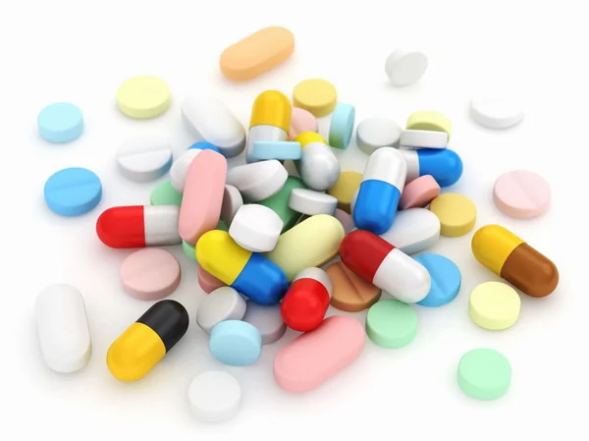
PTC ( เภสัชกรรมและคณะกรรมการบำบัด ) ระบบยา

Slide 2
ผลระบบบริหารจัดการด้านยา และด้านความปลอดภัยในการใช้ยา
ตัวชี้วัด | เป้าหมาย | ปี 2559 | ปี 2560 | ปี 2561 | ปี 2562 | ปี 2563
จำนวนอุบัติการณ์การเกิด ME ในระดับ E ขึ้นไป | 0 | 0 | 0 | 1 | 0 | 1
จำนวนครั้งของการแพ้ยาซ้ำ | 0 | 0 | 0 | 1 | 0 | 1
อัตรา Prescribing error :
OPD (ต่อ 1000 ใบสั่งยา) | <0.4 | 0.43 | 0.42 | 0.38 | 0.19 | 0.29
IPD (ต่อ 1000 /วันนอน) | <0.5 | 0.56 | 1.36 | 0.60 | 0.33 | 0.49
อัตรา Dispensing :
OPD (ต่อ 1000 ใบสั่งยา) | 0 | 0.13 | 0.03 | 0.02 | 0.03 | 0.07
IPD (ต่อ 1000 /วันนอน) | 0 | 1.56 | 1.13 | 0.40 | 0.66 | 0.79
อัตรา Administration:
OPD (ต่อ 1000 ใบสั่งยา) | 0 | 0 | 0.01 | 0.00 | 0.02 | 0.00
IPD (ต่อ 1000 /วันนอน) | 0 | 1.16 | 2.71 | 0.40 | 0.99 | 0.61
ระดับการพัฒนาสู่การเป็นโรงพยาบาลส่งเสริมการใช้ยาอย่างสมเหตุผล | ขั้นที่ 2 | NA | 1 | 1 | 1 | 2

Slide 3
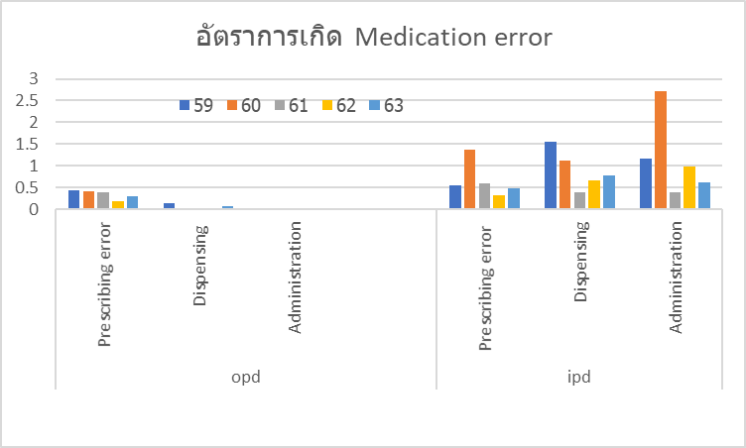
อุบัติการณ์ส่วนใหญ่พบใน IPD ในปี 2563 พบระดับ E 1 ราย คือการแพ้ยาซ้ำ

Slide 4
แนวทางการพัฒนาที่ผ่านมา
ร่วมกับ RM ออกแบบการรายงาน ME ให้เพิ่มขึ้น
IPD รวบรวมการเกิด ME ระดับ AB
ทบทวนแนวทางการแพ้ยาซ้ำทุกจุดงาน
สื่อสารข้อมูลส่งต่อประเมินการแพ้ยา และปรับปรุงการใช้ยาสำรองในทุกจุด
ติดตามระดับความรุนแรง E ขึ้นไป และการแพ้ยาซ้ำเป็นตัวชี้วัดเดียวกับของโรงพยาบาล
ผลการพัฒนา
มีการรายงาน ME ที่เพิ่มขึ้นใน IPD

Slide 5
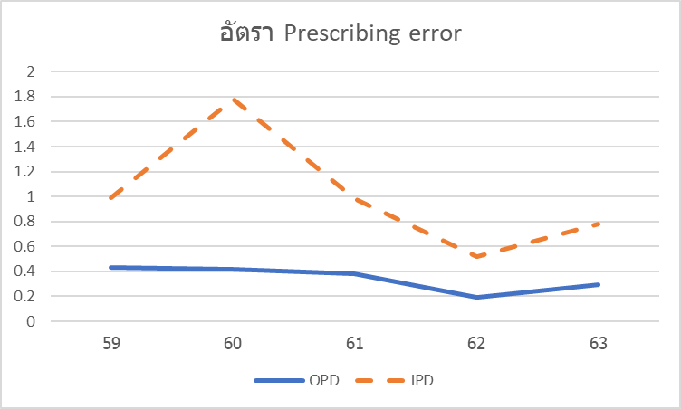
แนวโน้มที่เกิดจะเพิ่มขึ้นในช่วงการเปลี่ยนแพทย์จึงมีการสอนใช้โปรแกรมการสั่งใช้ยา การให้ข้อมูลยา การใช้ยาเดิมใน Medication Reconciliation
ผลพบว่า เป็นไปตามเป้าหมายที่ตั้งไว้

Slide 6
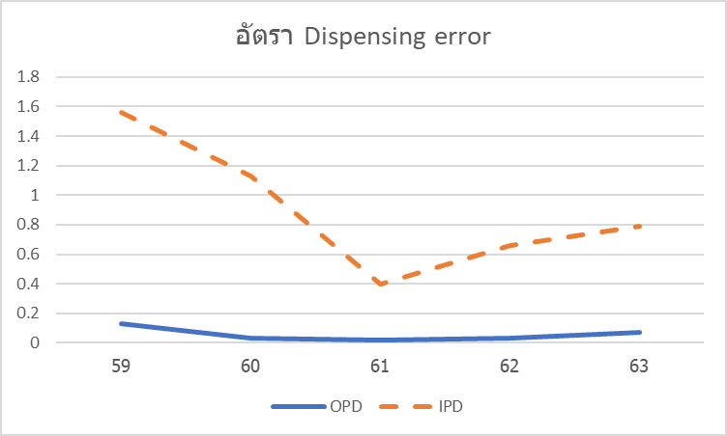
มีแนวโน้มเพิ่มขึ้นใน IPD ส่วนใหญ่เป็นยาระดับ B ในยา LASA ได้ยาเปลี่ยนบริษัท ,OPD พบความรุนแรงในระดับ C การจ่ายยาผิดชนิด และผิดความแรง

Slide 7
การพัฒนาที่ผ่านมา
ปรับปรุงโดยใช้ลักษณะตัวอักษร Tall man letter
มีการ independent double check โดยเภสัชกรที่รัดกุม
วางตำแหน่ง LASA ให้ห่างกัน และมีสัญลักษณ์เพื่อป้องกันการจัดยาผิด
การติดสติ๊กเกอร์ เปลี่ยนแปลงบริษัทยาที่ซองยา
แยกซองยาออกจากยาก่อนจ่ายยา เช่น warfarin

Slide 8
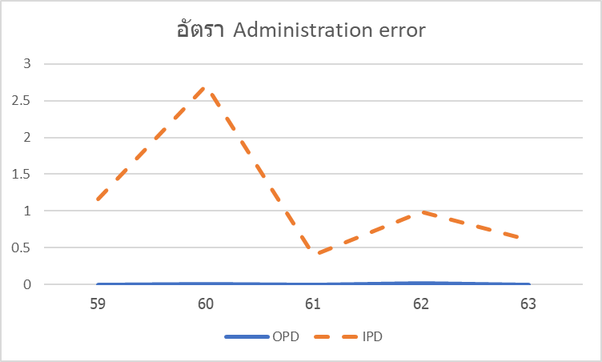
จากกราฟพบว่ามีอุบัติการณ์ที่ลดลงในปี 2563 เนื่องจากมีการปรับปรุงจัดทำวงรอบการบริหารยา และการติดตาม cross-check , monitor รายการยา HAD ผล คือ มีแนวโน้มลดลง

Slide 9
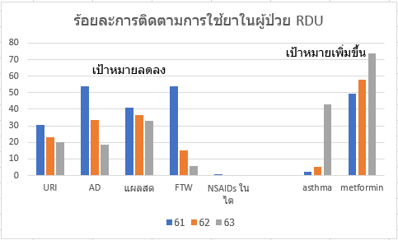
มีแนวโน้มการใช้ยาที่สมเหตุสมผลในทุกกลุ่มที่ติดตาม และโรงพยาบาลผ่านการประเมิน RDU ขั้นที่ 2

Slide 10
สรุปผลงานเด่น/นวัตกรรม
บัญชีรายการมีการทบทวน และพิจารณานำเข้าเพื่อให้เพียงพอ และพร้อมใช้สำหรับผู้รับบริการ สามารถรองรับผู้ป่วยที่รับการส่งต่อจากจังหวัด และกลุ่มที่ต้องดูแลต่อเนื่องในระดับโรงพยาบาลชุมชน เช่น pioglitazone, doxazocin, hydralazine, gabapentin
การปรับปรุงรายการยาและลดการสำรองในหน่วยงานต่าง ๆ ให้มีความเหมาะสมเพิ่มขึ้น
การบริหารจัดการยาและอุปกรณ์ป้องกัน PPE ในช่วงสถานการณ์ COVID ให้บริการผู้ป่วยได้ต่อเนื่อง
การติดตามความคลาดเคลื่อนทางยาในคณะกรรมการ PTC
การนำข้อมูลผลการติดเชื้อมาใช้ในการพิจารณาเพิ่มรายการยาให้มีความเหมาะสมในการรักษาตามบริบท ได้แก่ ceftazidime injection
พัฒนาระบบการดักจับและติดตามข้อมูล drug interaction

Slide 11
จุดเน้นปี 64 ของแผน
พัฒนาระบบการค้นหาเชิงรุก และใช้ประโยชน์จากข้อมูล Medication error ในการปรับปรุงระบบยา เน้นในกระบวนการที่พบความคลาดเคลื่อนสำคัญ (dispensing และ administration)
กำหนดนโยบายการดำเนินงานและป้องกันการเกิดความคลาดเคลื่อนในยา HAD เน้นในผู้ป่วยกลุ่มโรคสำคัญของโรงพยาบาล
การควบคุมการบริหารเวชภัณฑ์ยา : อัตราคงคลังไม่เกิน 2 เดือนตามแนวทาง 7 plus

Slide 12
การบ้าน สรพ.
ข้อเสนอแนะ | แนวทางการดำเนินงาน | ผลลัพธ์
1. การทบทวนรายการยาสำรองที่หอผู้ป่วย และ ER | การทบทวนและปรับลดรายการยาสำรองในหน่วยงาน ER และ IPD ปรับระบบการจ่ายยาผู้ป่วยใน prn ให้มีเพียงพอกับการบริหารยาแบบ daily dose | ลดรายการยาสำรองที่หน่วย ER และ IPD ให้มีเฉพาะรายการและจำนวนยาที่จำเป็น และยกเลิกการสำรองสาร electrolyte เข้มข้นที่เป็นอันตรายต่อผู้ป่วยไว้ใน IPD
2. การติดตามการจ่ายยาสมุนไพรโดยแพทย์แผนไทย และการจัดการในคู่ยาที่เกิด drug interaction | เภสัชกรทบทวนรายการยาที่สามารถสั่งจ่ายโดยแพทย์แผนไทย โรคร่วมที่ผู้ป่วยที่ไม่ควรสั่งใช้ยา ปรับปรุงคู่ยา Drug-Herb ในโปรแกรม HOS xp | ส่งผลให้ไม่พบอุบัติการณ์การสั่งใช้ยาสมุนไพรที่ไม่เหมาะสม และคู่ Drug-Herb ที่กำหนดไว้

Slide 13
การบ้าน สรพ.
ข้อเสนอแนะ | แนวทางการดำเนินงาน | ผลลัพธ์
3. เภสัชกรสามารถเข้าถึงผู้ป่วยได้สะดวกเพื่อประเมินความเหมาะสมของการสั่งใช้ของแพทย์ได้ | คณะกรรมการ PTC ได้เชื่อมโยงกับคณะกรรมการ IM เพื่อเปิดสิทธิ์ให้เภสัชกรสามารถเข้าถึงยาในกลุ่มโรคเรื้อรัง โดยเฉพาะยาต้าน ARV | เภสัชกรสามารถเฝ้าระวังเรื่อง Drug interaction หรือ ADR จากการให้ยาโรคร่วม
4. การนำข้อมูล ME ร่วมกับ NSO มาวางแนวทางการจัดการเฝ้าระวังความคลาดเคลื่อนทางยา | พัฒนาการค้นหาและวางแนวทางรวบรวม ME ในเชิงรุก ประสาน NSO ในการการจัดการ administration error ได้แก่ การบริหารและการลงเวลาที่เป็นจริง (real time) ในรายการยา HAD ,ยาฉีด stat และ ATB ใน sepsis | สร้างความสัมพันธ์ระหว่างวิชาชีพ แนวโน้ม administration error ลดลงในผู้ป่วย IPD

